Slide 1
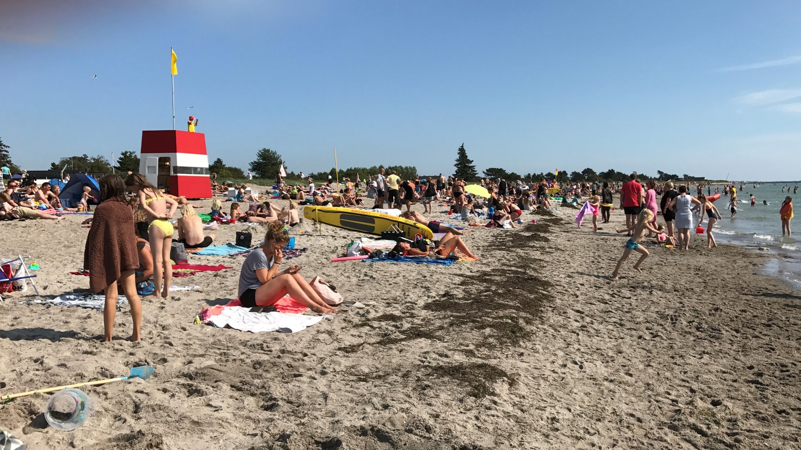
Det FØLES GODT at hoppe i vandet
Foto: Inge Ebbensgaard
Rådgivende ingeniører sørger hver dag for rent vand i sø og hav
For fremtidige generationer

Slide 2
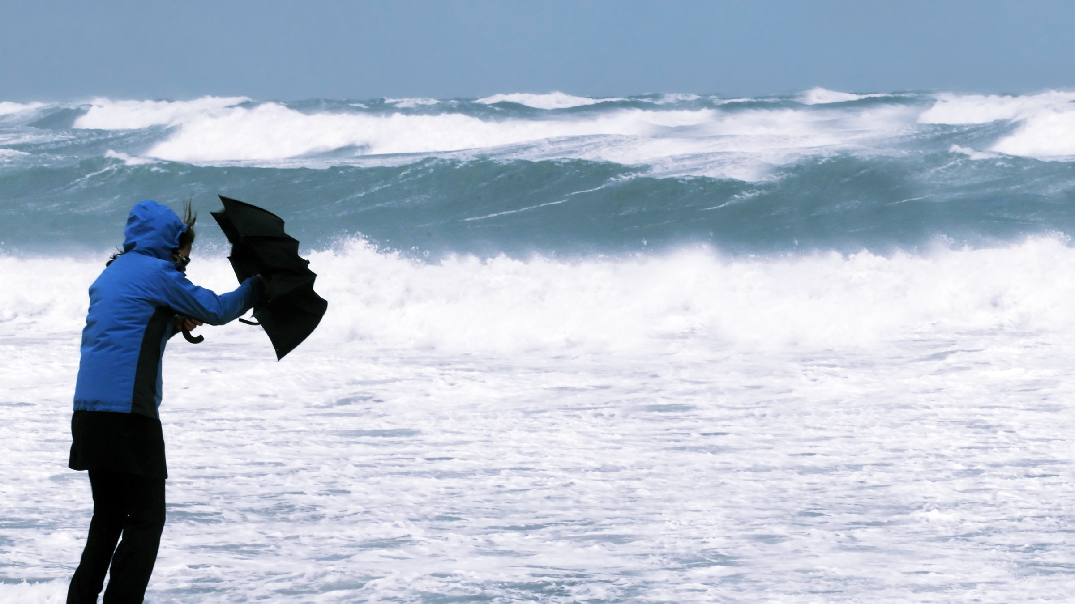
Det FØLES GODT at holde sig varm
Foto: Istock
Rådgivende ingeniører holder Danmarks energiforsyning kørende i sol og blæst
Vi sikrer bæredygtighed

Slide 3

Det FØLES GODT at komme hjem
Foto: iStock
Rådgivende ingeniører holder trafikken i gang over hele landet
Vi skaber forbindelser

Slide 4
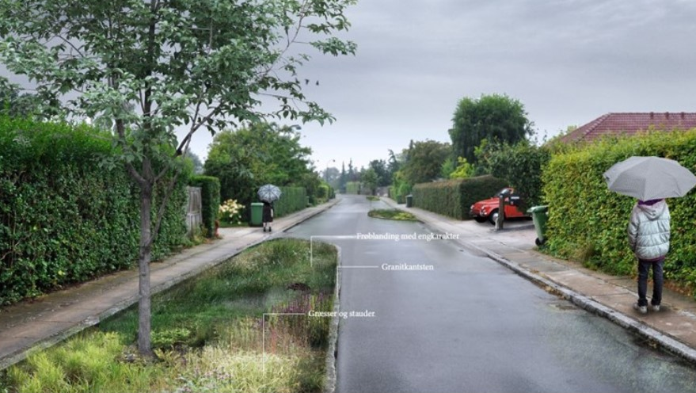
Det FØLES GODT at have tørre fødder
Foto: Møller & Grønborg
Rådgivende ingeniører sørger for, at regnvandet kommer ned i jorden og ikke ind i husene
For fremtidige generationer

Slide 5
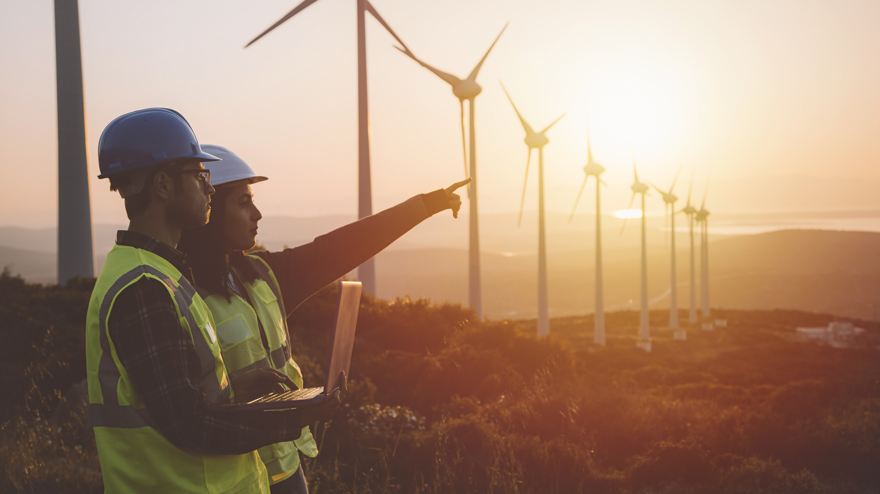
Det FØLES GODT at tænke grønt
Foto: iStock
Rådgivende ingeniører sørger for at den grønne omstilling bliver til virkelige løsninger
Vi holder af fakta

Slide 6
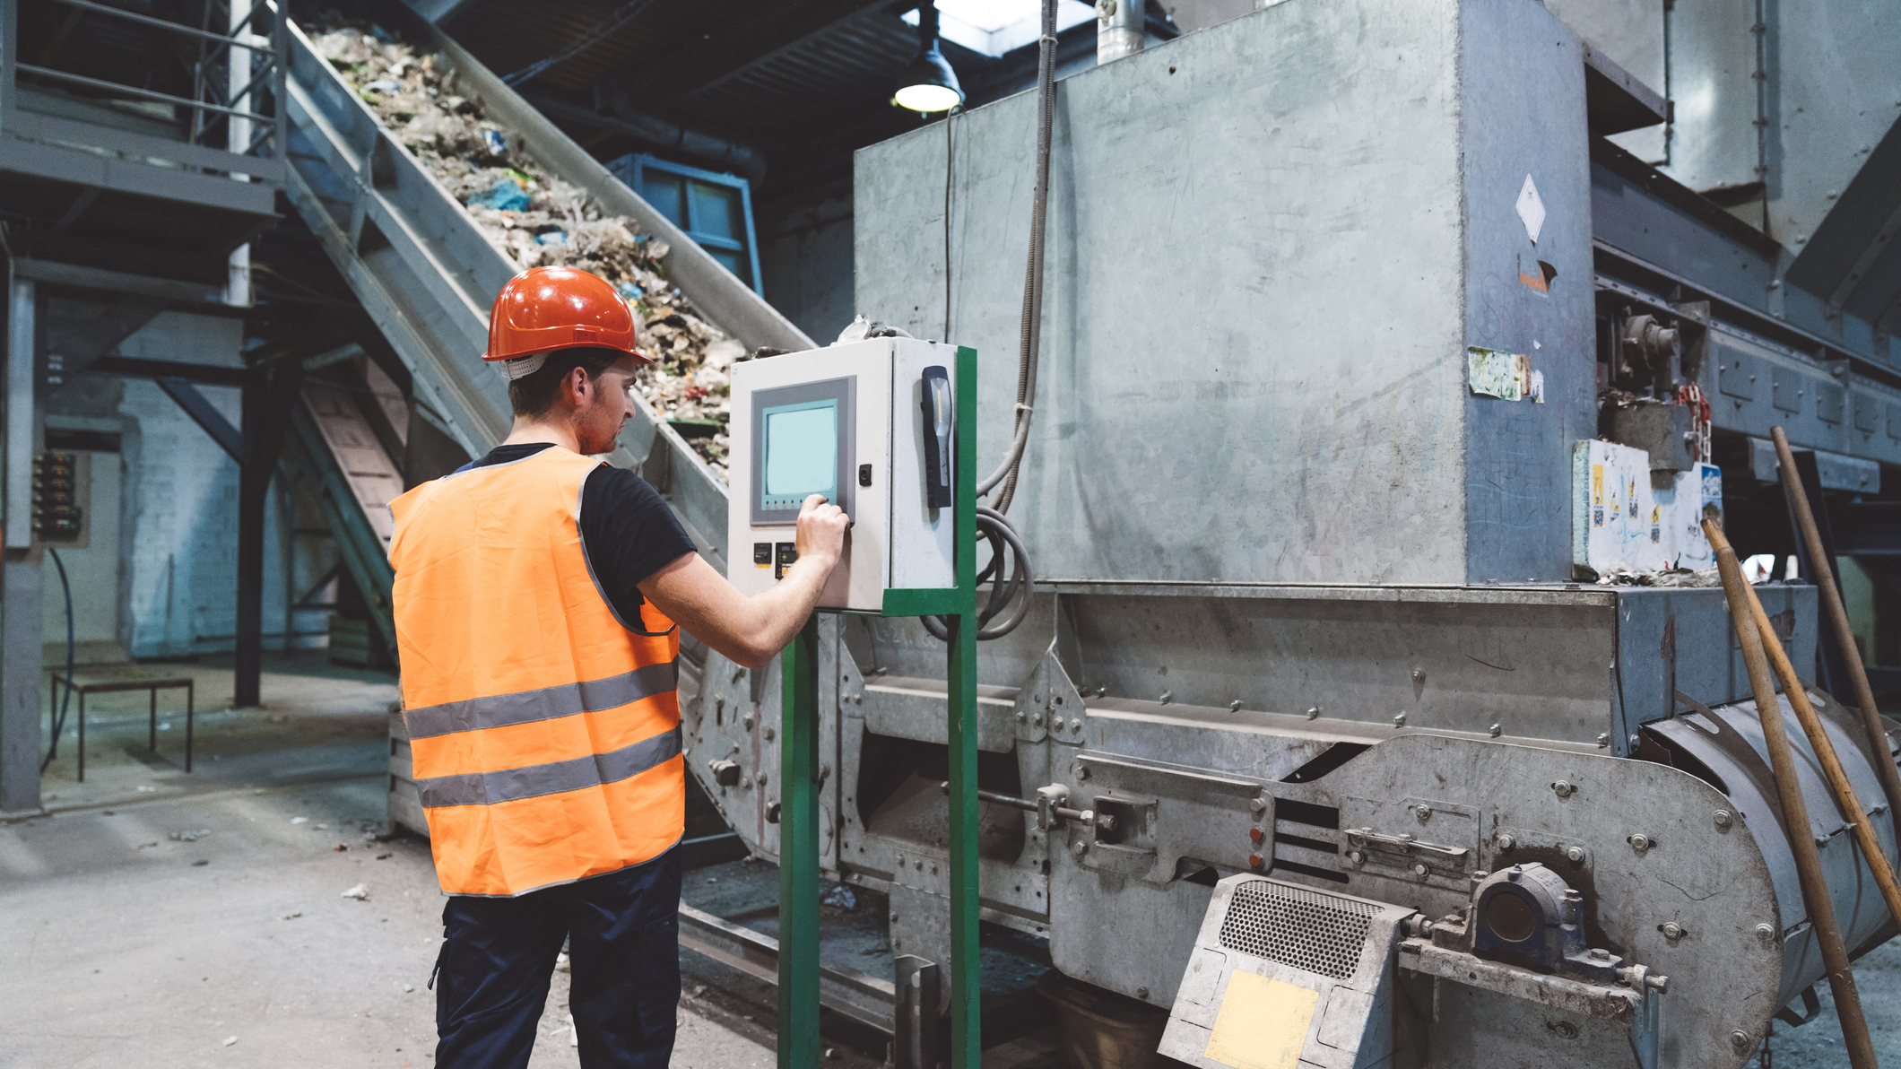
Det FØLES GODT at genbruge
Foto: Istock
Rådgivende ingeniører sørger hver dag for at affald bliver brugt bedre
Vi bruger knappe ressourcer klogt

Slide 7

Det FØLES GODT at vores børn lærer noget
Foto: Istock
Rådgivende ingeniører sørger
for frisk luft i klasseværelset
Vi skaber bedre indeklima

Slide 8
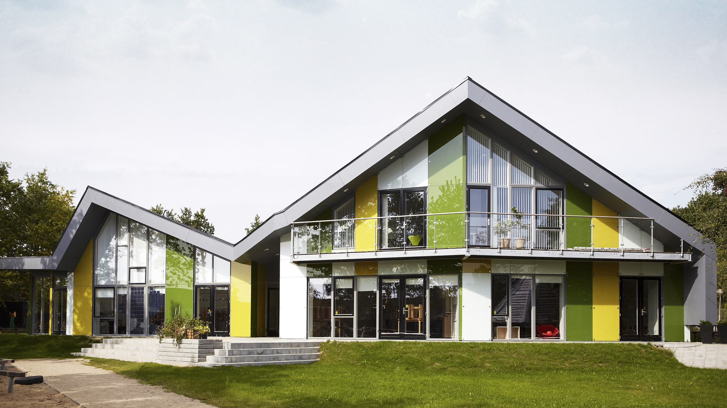
Det FØLES GODT at bygge grønt til vores børn
Foto: Pluskontoret Arkitekter
Fokus på energi og bæredygtighed var grundlaget, da børneinstitutionen skulle udvides
For fremtidige generationer

Slide 9

Det FØLES GODT at høre en god koncert
Foto: Unsplash
Rådgivende ingeniører sørger for akustikken,
så musikken får de bedste muligheder
Vi skaber helheder

Slide 10

Det FØLES GODT at gøre en forskel
Foto: iStock
Unge rådgivende ingeniører i Danmark får hurtigt ansvar
FRI Young Professionals – for fremtiden

